Slide 1
DOCKER BASIC

Slide 2
¿QUÉ ES DOCKER?
Proyecto de Código Abierto.
Plataforma de Virtualización a nivel de S.O basado en contenedores.
Automatiza el despliegue de APP dentro de los contenedores como procesos aislados (APP + Dependencias).
Garantiza el funcionamiento de la APP en cualquier otra máquina o entorno.
Promoción rápida entre entornos.

Slide 3
Ventajas Docker
Reduce los costes operativos en infraestructura y mantenimiento.
Reduce el Time To Market, permitiendo tener:
  Ciclos de entrega más rápidos.
  Fácilmente escalable.
Uso eficiente de los recursos del Sistema.
Portabilidad de aplicaciones.
Mejora de la productividad de los desarrolladores.
Aumento la eficiencia operativa.

Slide 4
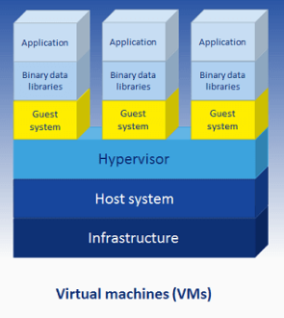
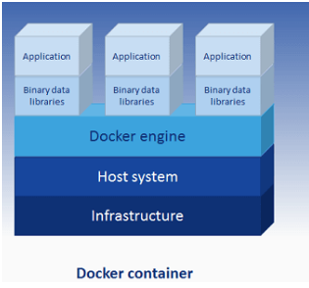
Sistema Tradicional vs Docker
Diferentes sistemas huéspedes en un mismo anfitrión (Host).
Hipervisor :
  Capa Abstracción entre anfitrión y huéspedes.
  Asigna recursos necesarios de forma proporcional.
Cada sistema huésped emula una máquina completa con kernel separados.
Procesos aislados dentro del mismo sistema mediante contenedores.
Comparten el mismo kernel
No se crea un sistema huésped completo.
Aprovecha funciones básicas del sistema de Linux:
  Cgroups (Grupo de Control).
  Namespaces.

Slide 5
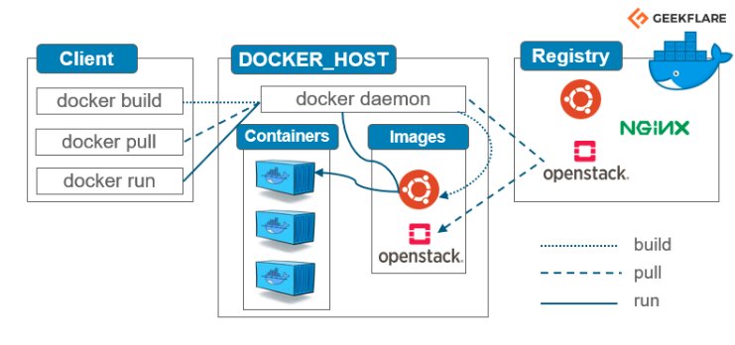
Arquitectura Docker
Docker Engine
Imágenes Docker
Registro (Docker HUB)

Slide 6
Docker Engine
Capa sobre la que funciona Docker.
Arquitectura cliente-servidor de código abierto.
Compuesto por:
  Daemon (Servidor):
    Proceso en segundo Plano en el sistemas host.
    Ejecuta comando enviados desde el cliente.
    Crear y administrar imágenes, contenedores, redes, ...
  Cliente: Interfaz final sobre la que interactúa el usuario.
  API Rest: Interfaces que permiten la comunicación entre el cliente y Daemon.

Slide 7
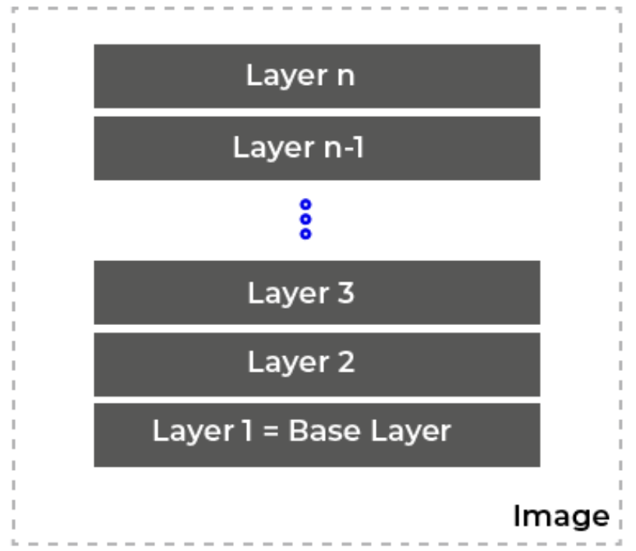
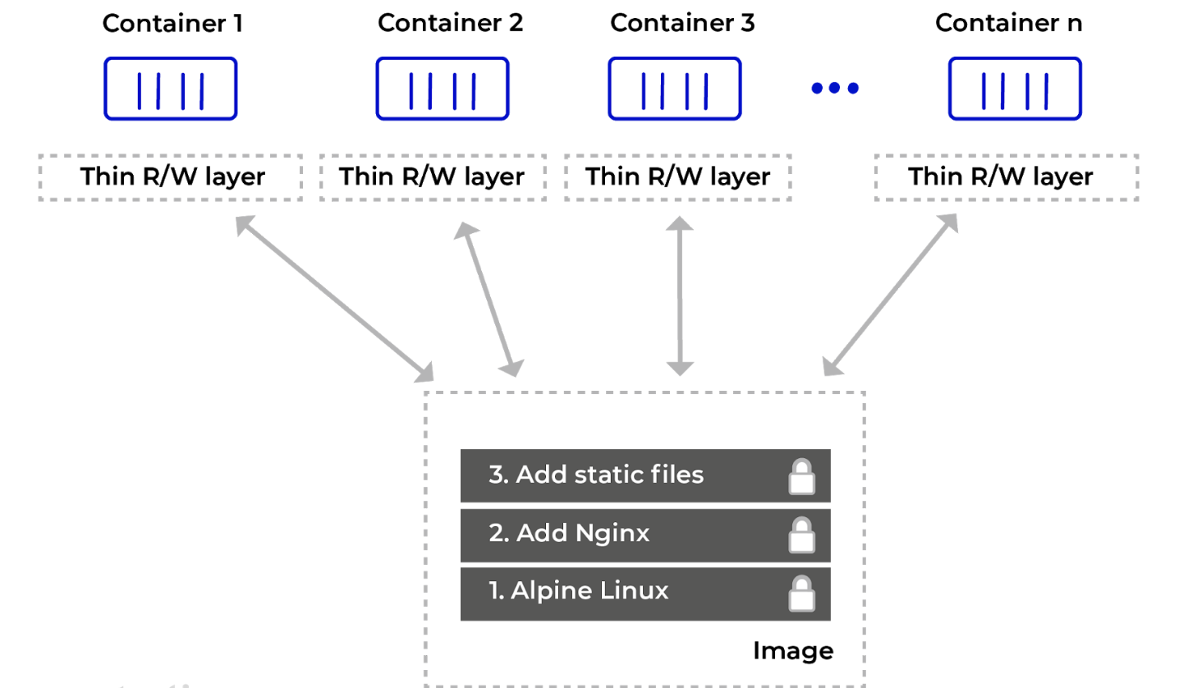
Imágenes Docker
Se construyen utilizando un fichero Dockerfile.
Pila de capas en la que cada capa contiene archivos y carpetas que van cambiado con respecto la anterior.
Todas estas capas apiladas, generan lo que se denomima “Union File System” (Sistema de archivos virtual único)
Cada instrucción en el Dockerfile añade una nueva capa a la imagen base modificándola.
Las capas son inmutable y solo pueden ser eliminadas.
La inmutabilidad de las capas permite que una misma imagen se comparta con varios contenedores.

Slide 8
Crear Imágenes
Existen tres formas:
  Construcción Interactiva → Modificación de un contenedor que contenga todos los cambios que se quieren aplicar a la nueva imagen.
  Mediante Dockerfile → Secuencia de pasos a ejecutar para construir la nueva imagen.
  Exportando e Importando (entre diferentes host):
    Se guarda una imagen que queremos usar (por ejemplo en formato tar)
    Se carga la imagen en el nuevo host.

Slide 9
Comando Básicos
Algunos comandos básicos para las imágenes son:
  docker image pull <nombre-imagen>:<tag>
    Descarga una imagen
  docker image ls ó docker images
    Muestra el listado de imágenes descargadas
  docker rmi <imagen_id>
    Eliminación de una imagen

Slide 10
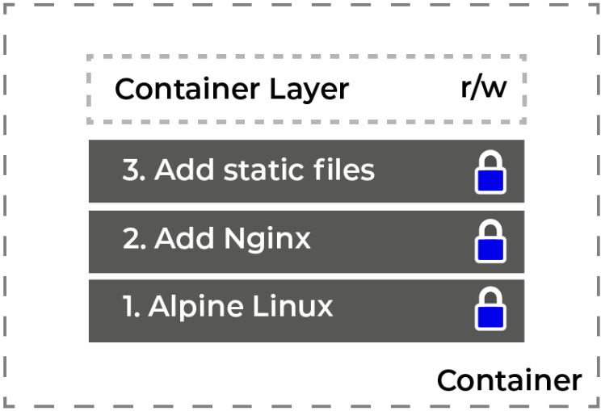
Contenedor Docker
Instancia en ejecución de una imagen.
La APPs y sus entorno se ejecutan dentro de él.
Cuando se crea el contenedor, se agrega una capa en la parte superior de r/w dejando las demás capas inmutables.
docker run -it ubuntu /bin/bash

Slide 11
Comando Básicos
Algunos comandos básicos para los contenedores son:
  docker container run <nombre-imagen>:<tag> → Crea y arranca el contenedor.
    --name: se le puede indicar un nombre al contenedor
    -p: relacionado con las puerto <anfitrión/host>:<contenedor>
    -it: terminal interactivo
    -d: modo Detached (Ejecución en segundo plano)
  docker inspect <container_id> → Información del contenedor.
  docker ps ó docker ls → Listar contenedores.
    -a: los contenedores activos
  docker start <container_id>
  docker stop <container_id>
  docker attach <container_id>
  docker exec -it <container_id> /bin/sh
  docker logs <container_id>
  docker rm <container_id>

Slide 12
Registro (Docker HUB)
Repositorio de software de imágenes Docker.
Existen repositorios tanto públicos como privados.
Pasos para registrar nuestra Imagen:
  Construir la imagen que se quiere compartir.
  Hacer commit de la imagen → docker commit my-image
  Asignar una etiqueta → docker tag my-image:lastest <my-user>/my-image:1.0
  Subir la Imagen → docker push <my-user>/my-image:1.0
Descargar la Imagen → docker image pull my-image:1.0
  Si no se indica el tag (1.0), se descarga la imagen etiquetada como lastest

Slide 13
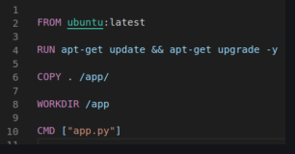
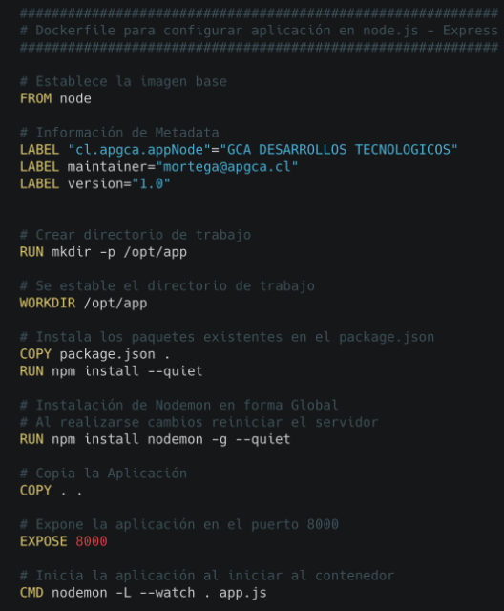
Dockerfile
Fichero donde se escriben instrucciones para construir una imagen Docker.
Instrucciones Básicas:
  FROM: Identifica la imagen y tag con el que se quiere trabajar.
  RUN <comando>: Ejecutar comando en el momento de la creación de la imagen.
  WORKDIR <ruta>: Especifica la carpeta de trabajo dentro del contenedor. Después de esta instrucción el resto de comandos, se ejecutan de forma relativa a la <ruta> indicada.
  COPY <origen><destino>: Copia fichero de un origen (Sistema de archivos anfitrión) aún destino (Sistema de archivos dentro del contenedor).
  ADD: Igual que COPY, pero además permite descomprimir ficheros e incluir url como fuente de datos.
  EXPOSE: Expone un puerto y lo deja preparado par ser mapeado contra el puerto del host anfitrión
  CMD ó ENTRYPOINT: Especificar que proceso o aplicación se iniciará al arrancar el contenedor.
    ENTRYPOINT: Define el comando a ejecutar
    CMD: Define parámetros necesarios (en esta instrucción también se puede especificar todo comandos + parámetros)
Creación de la Imagen a partir del Dockerfile
  docker build -t <nombre_imagen> .

Slide 14
Volúmenes
Mantener el estado de los contenedores.
Mantienen la información cuando el contenedor ha sido eliminado.
Permite compartir información entre diferentes contenedores.
Tipos de volúmenes:
  Con Nombre: Docker gestiona el directorio donde se almacena la información persistente:
    volume create my-volume
    docker container run my-volume:/data node
    Docker rm my-volume
  Anónimos: El propio Docker genera automáticamente el identificador mediante una cadena SHA-256, por ejemplo cuando se crea en un Dockerfile.
    VOLUME /app/data
    VOLUME /app/data /usr/src
  Del host: Se monta un directorio del anfitrión/host en un directorio del contenedor.
    docker container run -it -v /var/log:/data ubuntu

Slide 15
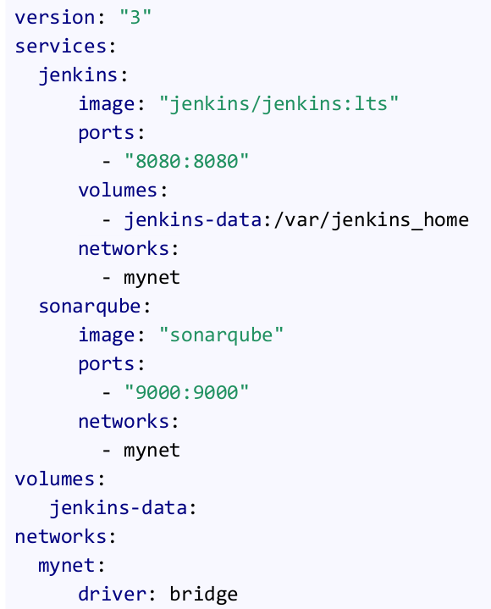
Docker-Compose
Herramienta que permite simplificar el uso de Docker.
Permite definir y compartir APP de varios contentedores.
Se crean a partir de fichero YAML.
Intrucciones básicas:
  Version: declarar la versión de Docker Compose a utilizar.
  Services: Se definen los diferentes servicios que se necesitan (Nginx + postgresql + RabbitMQ + MongoDb)
  Image: Nombre de la imagen a utilizar para cada uno de los servicios.
  Ports definición de mapeo de puertos entre el sistema anfitrión/host y el contenedor.
  Volumes: Indicar el volumen donde se va a persistir el estado del servicio.

Slide 16
Comando Básicos
Algunos de los comandos básicos en Docker Compose, son los siguientes:
  docker-compose up : Levanta todos los servicios definidos en el fichero YAML.
    -d: Modo detached o segundo plano.
    -f <fichero.yml>: Por defecto busca en el directorio actual un fichero docker-compose.yml, pero se puede utilizar el flag -f para especificar otro nombre de fichero.
  docker-compose start: Arranca todos los servicios, previamente se debió hacer un up.
  docker-compose stop: Para todos los servicios.
  docker-compose down: Para los servicios y elimina los contenedores
    --volumes: Elimina también los volúmenes.
    --rmi [all/local]: Elimina también las imágenes.

